Slide 1
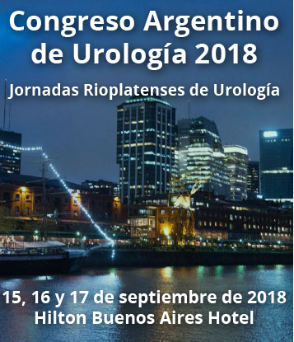
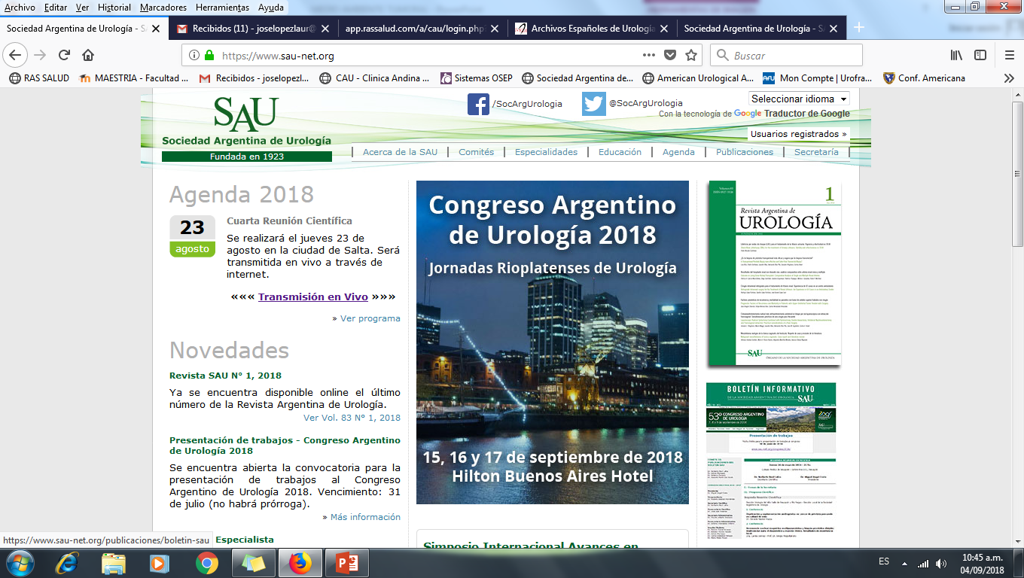
IV CURSO BIOLOGIA MOLECULAR PARA UROLOGOS
PROF. DR DANIEL LOPEZ LAUR
CAPITULO BIOLOGIA MOLECULAR
SOCIEDAD ARGENTINA DE UROLOGIA

Slide 2
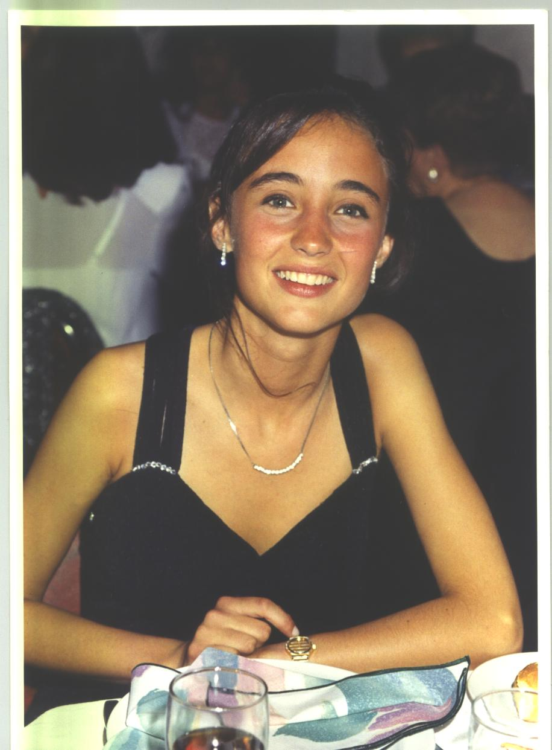
PROCESO TUMOROGENICO
DRA CONSTANZA LOPEZ FONTANA
DRA EN FARMACIA. UNIVERSIDAD PAMPLONA.ESP.
INVESTIGADORA DEL IMBECU/CONICET. UNCUYO
DIRECTORA MODULO MAESTRIA UROLOGIA ONCOLOGICA

Slide 3
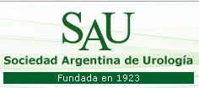
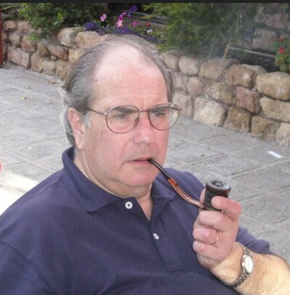
REGULACION HORMONAL DE LA CARCINOGENESIS
DR PABLO MINGOTE
PROF. TIT. MED.QUIRURGICA
UNIVERSIDAD COMAHUE
JEFE SERVICIO POLICLINICO
NEUQUEN
-MAGISTER UROLOGIA ONCOLOGIA

Slide 4
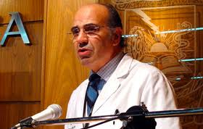
MEDIO AMBIENTE TUMORAL
DOCTOR EN MEDICINA
DIRECTOR MAESTRIA UROLOGIA ONCOLOGICA
FCM UNCUYO
DIRECTOR CAPITULO BIOLOGIA MOLECULAR
SOCIEDAD ARGENTINA DE UROLOGIA

Slide 5
RECEPTORES TUMORALES
DRA CONSTANZA LOPEZ FONTANA
DRA EN FARMACIA. UNIVERSIDAD PAMPLONA.ESP.
INVESTIGADORA DEL IMBECU/CONICET. UNCUYO
DIRECTORA MODULO MAESTRIA UROLOGIA ONCOLOGICA

Slide 6
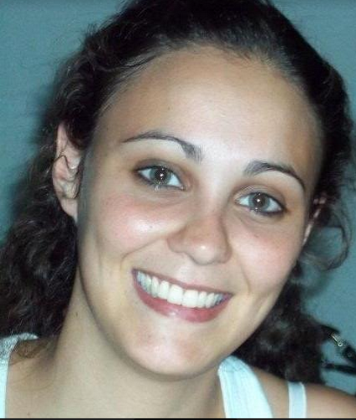
EFECTO DE LOS ESTROGENOS EN CA P Y SINDROME METABOLICO
DRA CINTIA LORENA MASSILLO
DOCTORANDO BIOLOGÍA MOLECULAR YBEME (CONICET)

Slide 7
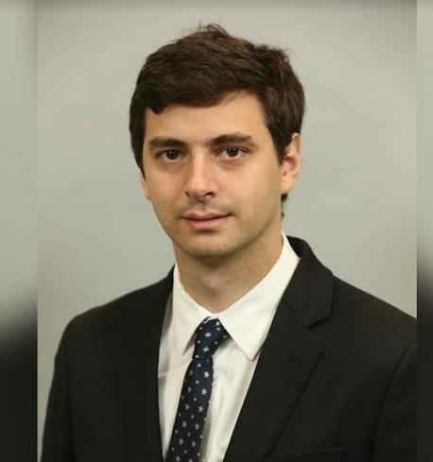
BIOLOGIA DE RECIDIVA Y METASTASIS
DR JUAN MANUEL GUGLIELMI
UROLOGO .CLINICA ANDINA UROLOGIA
FELLOW-SHIP URO-ONCOLOGIA

Slide 8
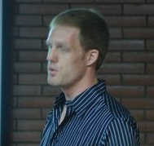
PROCESO METASTASICO Y SINDROME METABOLICO
DR NICOLAS GUILLERMO DALTON
LICENCIADO EN CIENCIAS BIOLOGICAS
DOCTORANDO BIOLOGÍA MOLECULAR YBEME (CONICET)

Slide 9
MICROAMBIENTE TUMORAL
PROF. DR DANIEL LOPEZ LAUR
IV CURSO BIOLOGIA MOLECULAR PARA UROLOGOS

Slide 10

CLAVES
HETEROGENEIDAD TUMORAL DINAMICA
INESTABILIDAD GENETICA
EPIGENETICA
DIFERENCIAS ENTRE: TUMOR PRIMARIO Y METS
LAS METS SON ESPECIFICAS DE ORGANOS
TIENEN ETAPAS
LAS ALTERACIONES GENETICAS NO SON SUFICIENTES PARA CONFERIR POTENCIAL METASTASICO

Slide 11
MICROAMBIENTES DE ORIGEN TRANSPORTE Y DESTINO
LA MTS :LA DESARROLLA NO LA CELULA QUE QUIERE SINO LA QUE PUEDE

Slide 12
Microambiente tumoral

Slide 13
MATRIZ EXTRACELULAR
MEDIO AMBIENTE EXTRACELULAR
GLICOPROTEINAS
GLICOSAMINOGLICANOS

Slide 14
Matriz extracelular (MEC)
Funciones :
1. Rellenar los intersticios o espacios entre las células.
2. Conferir resistencia mecánica (a la compresión, estiramiento, etc.) a los tejidos.
3. Constituir el medio homeostático, nutritivo y metabólico para las células.
4. Proveer fijación para el anclaje celular.
5. Permitir el tránsito celular, principalmente en la organogénesis.
6. Comunicación celular: ser el medio por el cual se transportan diferentes señales entre las células.
7. Ser un reservorio de diferentes hormonas.
El funcionamiento de una célula está influenciado por la matriz extracelular.
FILTRO BIOFISICO
RESERVORIO DE MOLECULAS DE INFORMACION
MEETING POINT

Slide 15
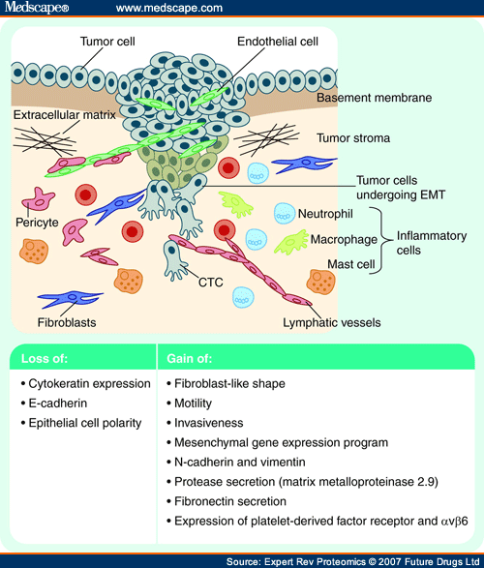
COMPONENTES DE LA MATRIZ EXTRACELULAR:
COLAGENO
ELASTINA
GLICOPROTEINAS
GLICOSA-AMINOGLICANOS
PRINCIPALES: LAMININA Y COLAGENO IV

Slide 16
MIGRACION
DEGRADACION
ADHESION
REPETICION
CICLICA
INTEGRINAS
LAMININA
CADERINAS

Slide 17
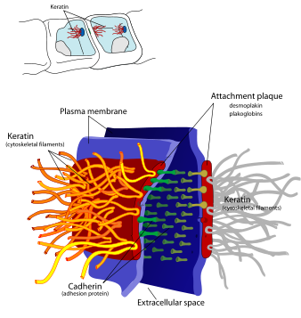

Slide 18
MIGRACION
DEGRADACION
ADHESION
REPETICION
CICLICA
INTEGRINAS
LAMININA
CADERINAS
METALOPROTEASAS
CATEPSINA
uPA (activador plasminogeno tipo uroquinasa)

Slide 20
ESTROMA
REACTIVO

Slide 21
QUE ES LA TRANSICION EPITELIO/MESENQUIMAL?
EL CAMBIO DE UNA CELULA NORMAL A AGRESIVA CONSISTE EN UN CAMBIO FENOTIPICO , QUE LE HACE ADQUIRIR CAPACIDAD DE :
ROMPER EL CONTACTO INTERCELULAR
AUMENTAR MOTILIDAD
FACILMENTE DEFORMABLES
ELEVADA ELASTICIDAD
ACENTUADO GRADO DE MOVILIDAD

Slide 22
METASTASIS Y SU CASCADA
60% DE LOS PACIENTES PRESENTAN MTS MICROSCOPICAS O CLINICA// DETECTABLES AL DIAGNOSTICO DEL TU PRIMARIO
LA MAYORIA MUERE POR EL TU 2DARIO
EL POTENCIAL MTS DEPENDE DE C/CELULA
< 0.1% DE LAS CEL.TUMORALES CIRCULANTES PRODUCEN COLONIA MTS
ALTAMENTE SELECTIVO

Slide 23
Desafíos que deben enfrentar las células tumorales una vez que están en la circulación (CTC)
Resistir las fuerzas hidrodinámicas de la circulación.
Sobrevivir en falta de anclaje.
Sobrevivir sin factores tróficos proporcionados por el estroma.
Muchas células tumorales (diámetro >20 μm) logran circular por los capilares de los pulmones (diámetro 3-8 μm)… se ha observado que las células tumorales “amputan” parte de su citoplasma y así son capaces de atravesar los capilares.

Slide 24
ANGIOGENESIS
LOS TUMORES SIN ANGIOGENESIS NO PUEDEN CRECER MAS DE 2mm CUBICOS
ES INDISPENSABLE PARA CRECIMIENTO TUMORAL
CONCEPTO DE SWITCH ANGIOGENICO
HIPOXIA
ACT. ONCOGEN
ACT.CITOQ.
ENZ.PROTEOL
INHIB.INHIBID
SIN VASOS «NO HAY CANCER,NO HAY METS,NO HAY TRATAMIENTOS»

Slide 25
El switch angiogénico es necesario para el crecimiento del tumor y metástasis
Berger G, et al. Nat Rev Cancer. 2003 Jun;3(6):401-10
EL SWITCH ANGIOGENICO ES CUANDO SE PASA DE UN FENOTIPO NO ANGIOGENICO A ANGIOGENICO

Slide 26
PRINCIPIOS QUE GOBIERNAN CASCADA MTS
PROPIEDADES INTRINSECAS DE C/CELULA (FENO Y GENOTIPICA//)
EXTREMADAMENTE SELECTIVO
MEDIADORES ESPECIFICOS -CELULA Y MEDIO AMBIENTE

Slide 27
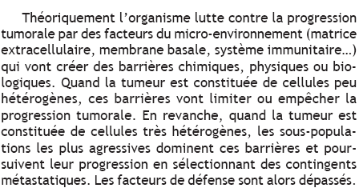
CONCEPTO DE TUMOR DURMIENTE Y ENFERMEDAD RESIDUAL MINIMA

Slide 28
CONCEPTO DE TUMOR DORMANT
CELULA TUMORAL EN PROLONGADO Go
RESISTENCIA DEL TEJIDO INMULOGICO
FALTA DE ACTIVIDAD ANGIOGENICA
DEPLECION HORMONAL EN HORMONO-DEP.
ESTADO DE NON ANGIOGENIC DORMANT

Slide 29
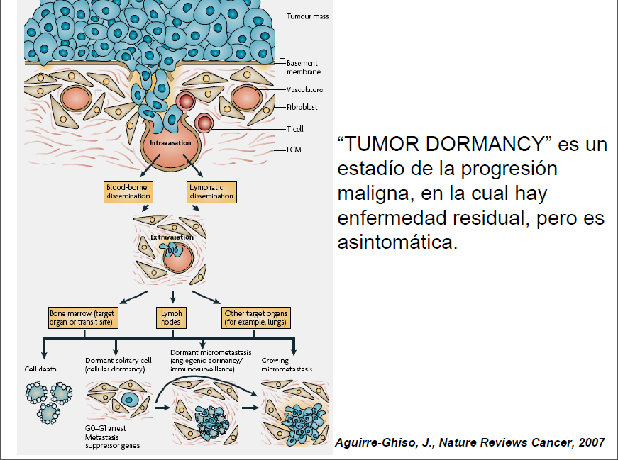

Slide 30
El destino de las células metastásicas – Rol del microambiente del órgano blanco
SUPERVIVENCIA
DORMANCY
MUERTE
Dormancia (dormancy): un organismo/célula en el que el crecimiento, desarrollo y actividad física se suspenden temporalmente
Joyce and Pollard, Nature Rev Cancer, 2009

Slide 31
INTERROGANTE
DESPUES DE LA DISEMINACION, COMO SE AFERRAN LAS METASTASIS EN EL SITIO SECUNDARIO?

Slide 32
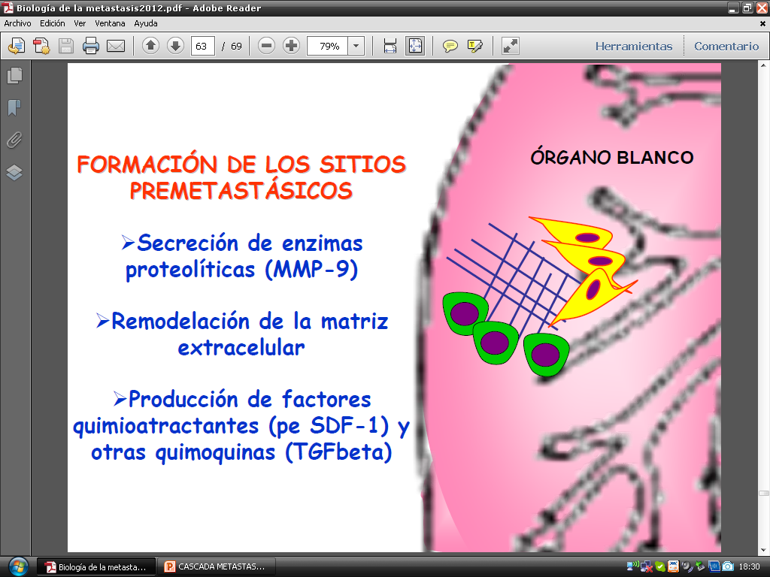
LAS QUIMOQUINAS VIENEN DEL TUMOR PRIMARIO

Slide 33
NICHO TUMORAL
RESIDEN CELULAS MADRES TUMORALES
PROMUEVEN AUTORRENOVACION
PLASTICIDAD DE CELULAS TUMORALES

Slide 34
PORQUE SE ANIDA EN UN LUGAR Y NO EN OTRO?
FACTORES DE CRECIMIENTOS EN CIERTOS TEJIDOS QUE FAVORECEN SU PROLIFERACION
RECEPTORES VS DETERMINANTES ESPECIFICOS EN EL ENDOTELIO
RESPUESTA QUIMIOTACTICA DE LA CELULA
LAS CELULAS NEOP.PUEDEN ESTAR INACTIVAS LARGO TPO.(SWITCH ANTIANGIOGENICO)

Slide 35
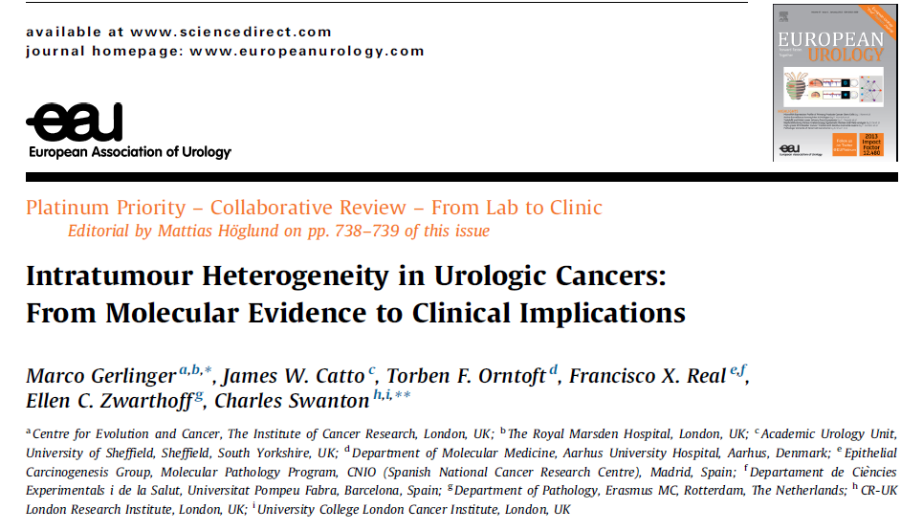
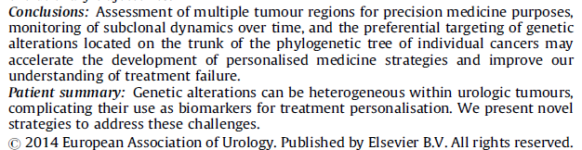

Slide 36
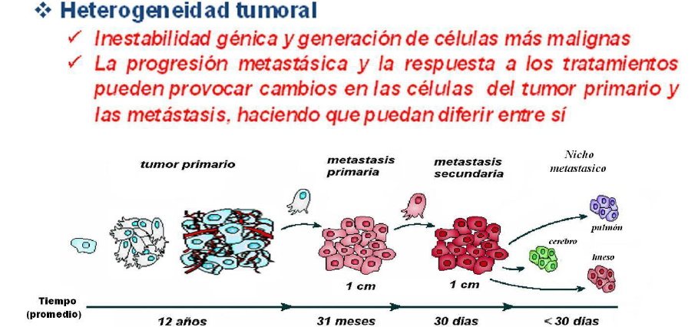

Slide 37
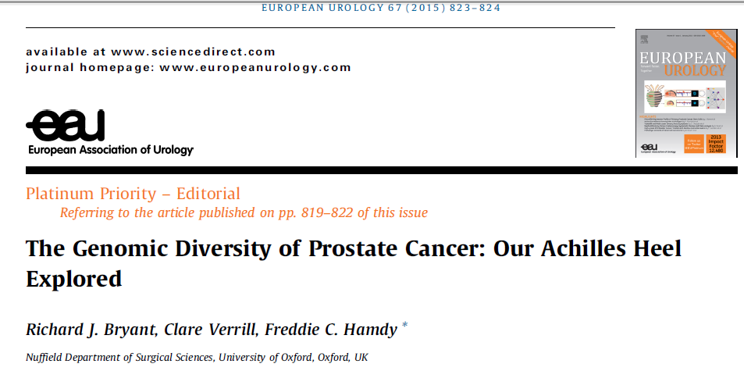
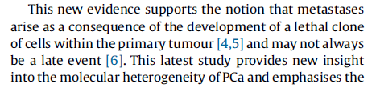

Slide 38
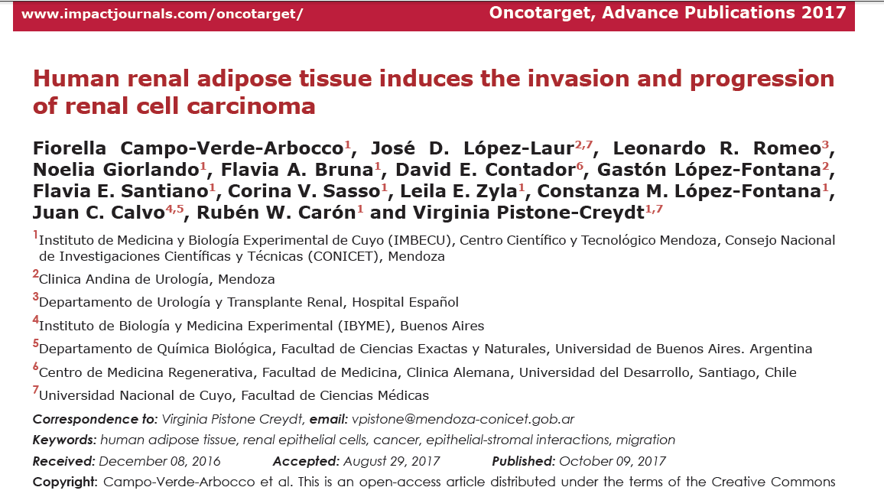

Slide 39
MENSAJE PARA LLEVARSE A CASA
LAS ALTERACIONES GENETICAS DE LAS CELULAS TUMORALES NO SON SUFICIENTES PARA CONFERIR POTENCIAL AGRESIVO Y METASTASICO,SINO LO QUE ADQUIERE POR SU MEDIO AMBIENTE
LOS TUMORES SON ACTIVOS POR SI Y POR EL MEDIO
IMPORTANCIA DE LA MATRIX EXTRACELULAR
REGION PERITUMORAL TIENE CAMBIOS
MICROAMBIENTES DE ORIGEN, TRANSPORTE Y DESTINO

Slide 40

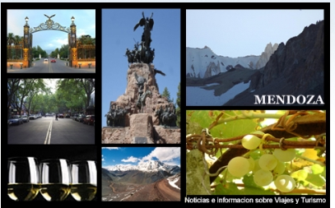
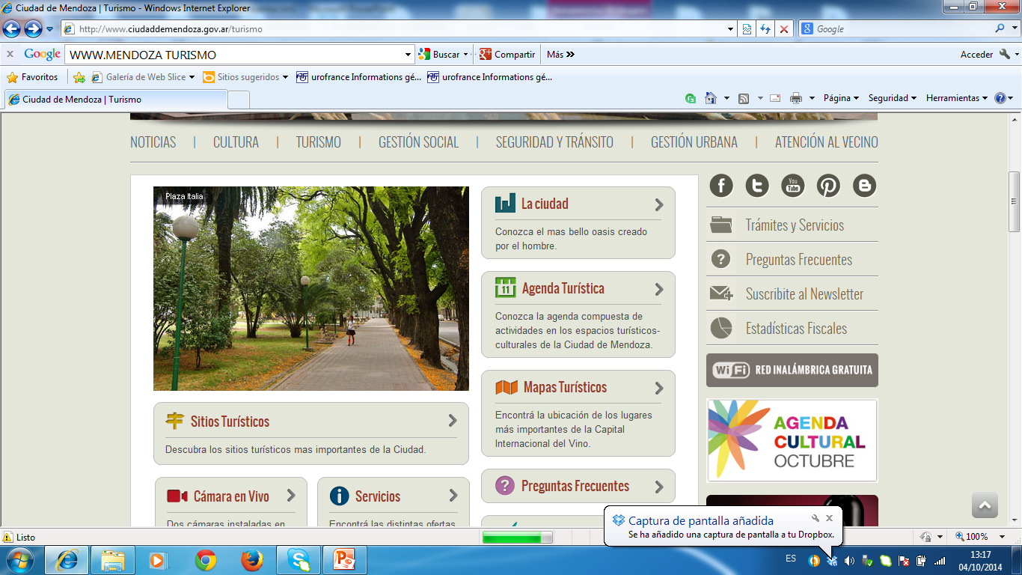
Muchas Gracias

Slide 41
Papel de los macrófagos en la inducción de invasión y metástasis
EGF: aumenta migración e invasión.
CSF-1: potente quimioatractante de TAMs que potencian capacidad metastásica.
The Biology of Cancer (Garland Science 2014)

Slide 42
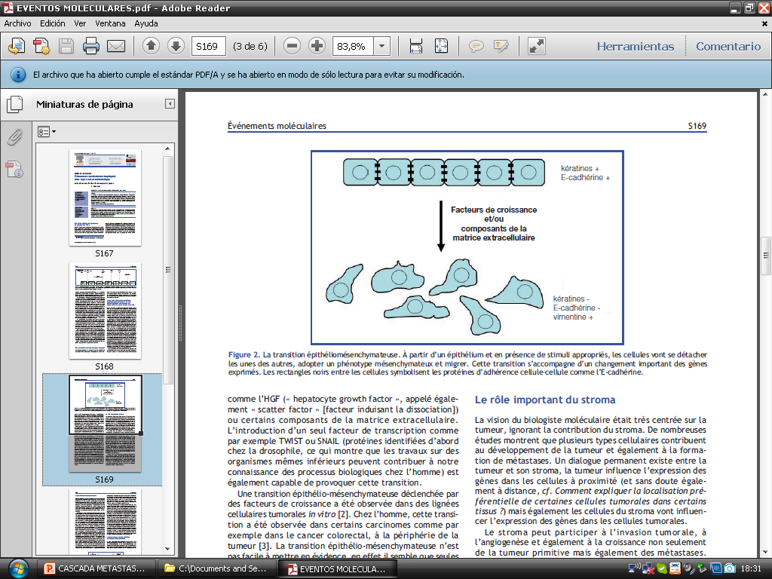

Slide 43
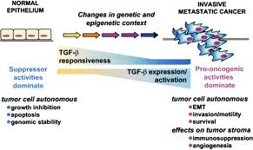
PROCESO TUMORIGÉNICO
Progresión tumoral es el proceso a través del cual las células normales se transforman en fenotipos neoplásicos.
Se produce por una serie de mutaciones y cambios epigenéticos que afecta los genes que regulan la proliferación, sobrevida y otros cambios relacionados con un fenotipo maligno

Slide 44
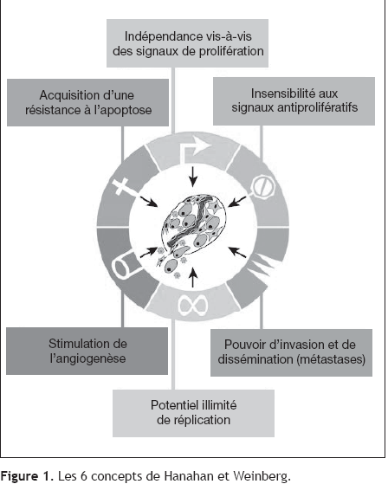

Slide 45
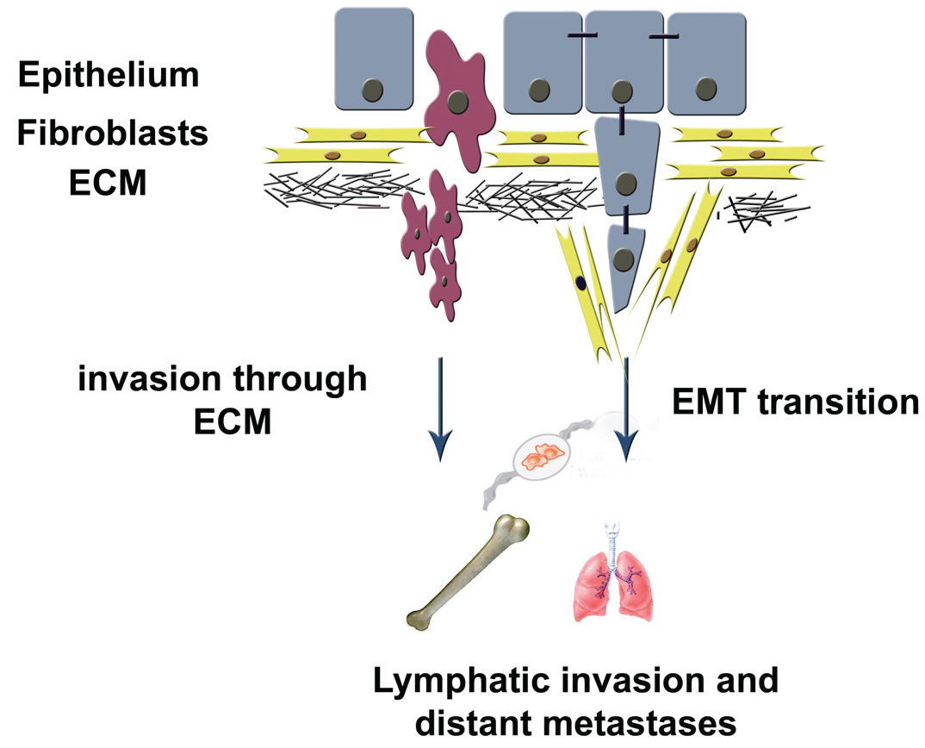
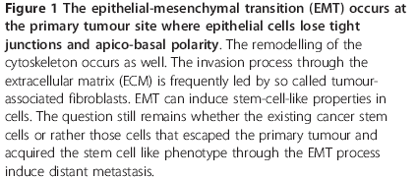

Slide 46
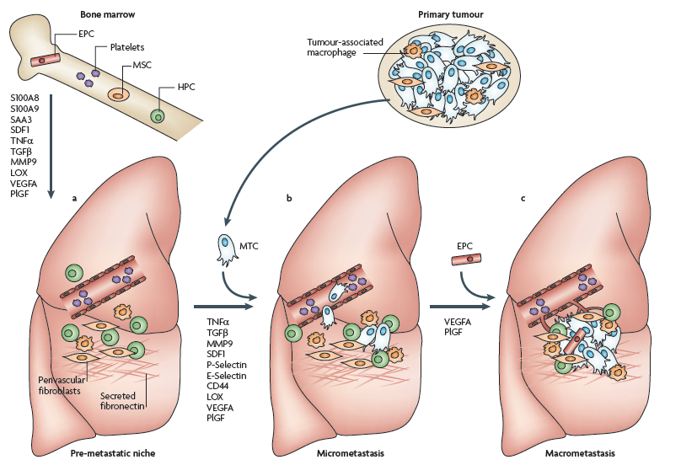

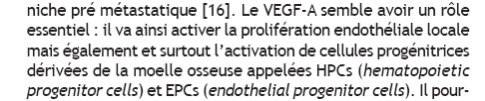
Teoría del nicho pre-metastásico
Psaila B & Lyden D. Nat Rev Cancer 9:285, 2009.

Slide 47
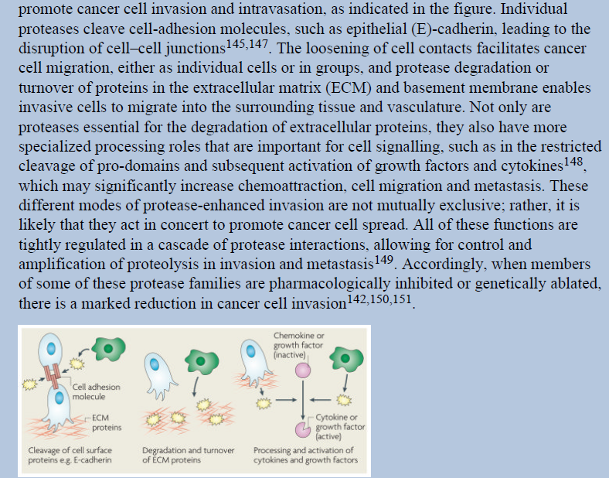

Slide 48
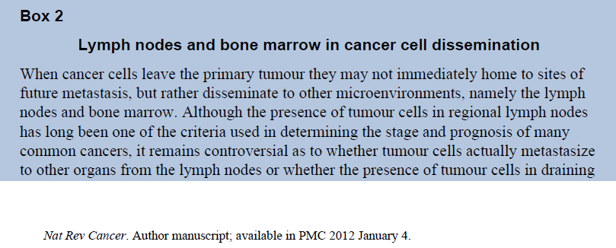

Slide 50
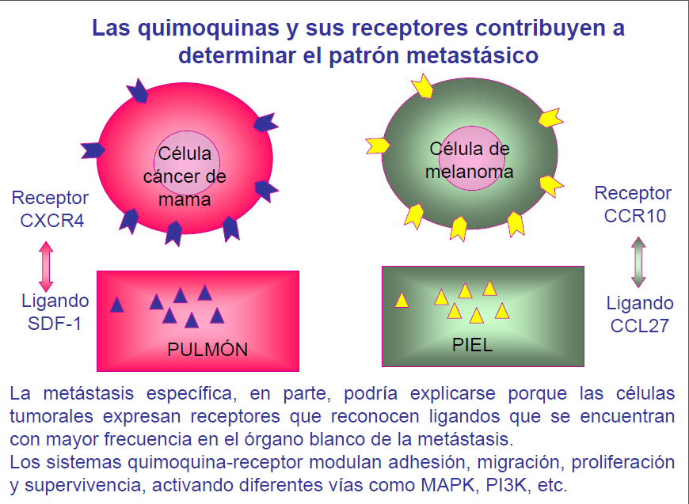

Slide 51
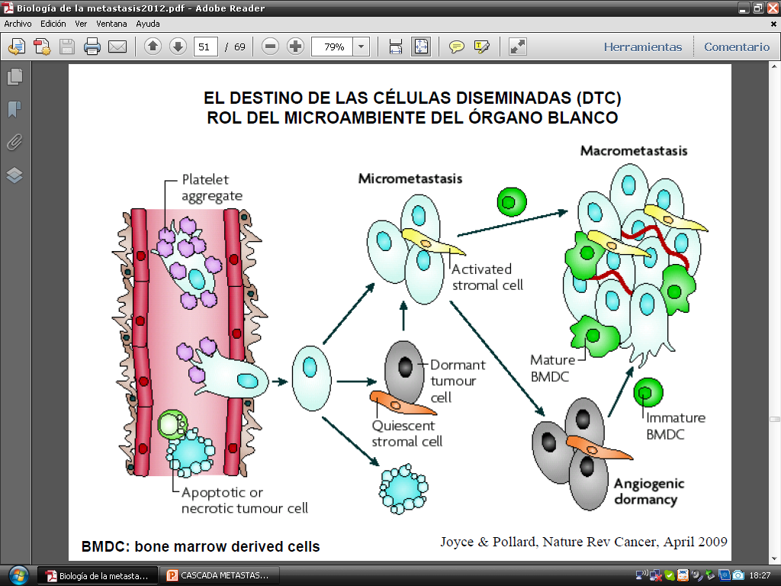

Slide 52
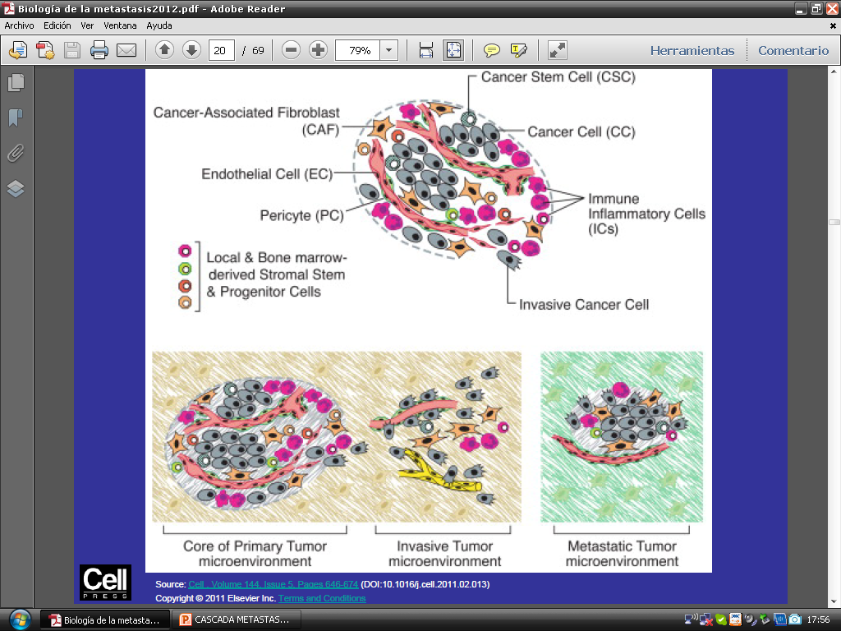

Slide 55
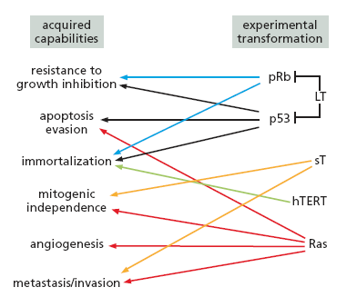
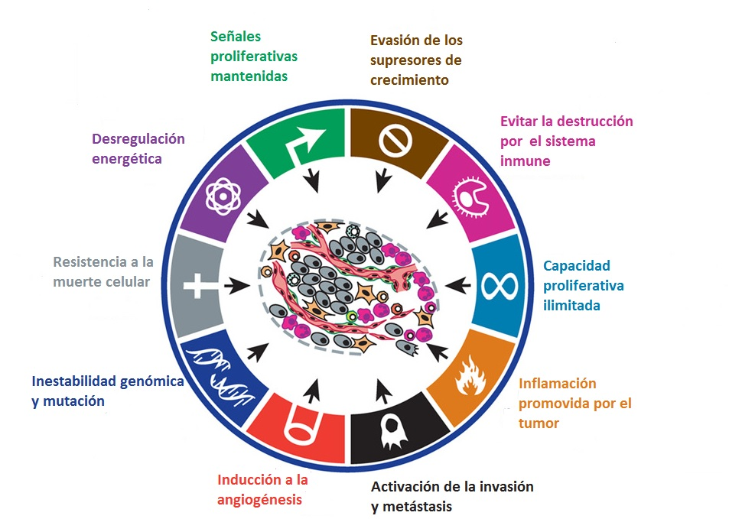
Las células normales son resistentes a la transformación por mutación de un solo gen
MUCHAS DE LAS CARACTERÍSTICAS DE LAS CÉLULAS CANCERÍGENAS SE ADQUIEREN POR COLABORACIÓN DE VARIOS GENES ALTERADOS

